Slide 1
Зимние игры. Безопасность во время прогулок
Составитель: Инструктор по физической культуре Рыбак М.В.

Slide 2
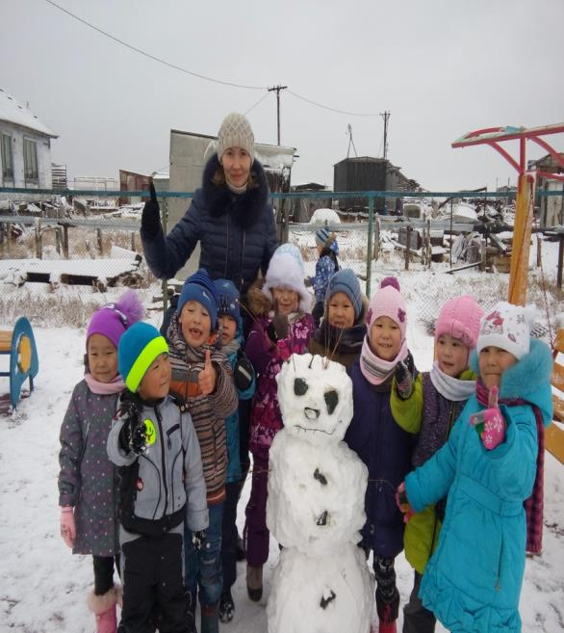
ПРОГУЛКА
Зимние прогулки всегда приносят огромную радость детям. Многие с осени начинают с нетерпением ждать снега, чтобы покататься на санках, скатиться с горки на ледянке, покидаться снежками и построить снежные башни и лабиринты. Но чтобы эта радость ничем не была омрачена, нужно соблюдать несколько очень важных правил поведения на прогулке.

Slide 3
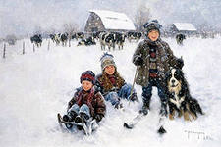
Одевайся по погоде
Шапки, варежки, шарфы всегда мы одеваем –ведь без них не сможешь ты - это точно знаем! На прогулку ,так же знаем –по сезону одеваем одежду теплую удобную красивую и модную

Slide 4
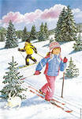
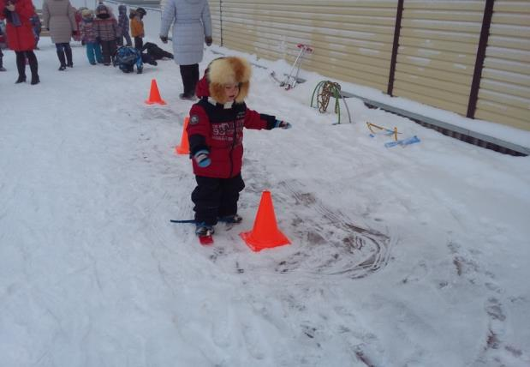
Скоростные лыжи
На лыжах кататься очень полезно! Слушай дружок и запоминай :Лыжные палки
к себе прижимай, ребяток других ими
не задевай.

Slide 5
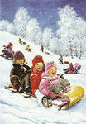
Осторожно горка
Решили с горки покататься? Тогда подумаем сейчас, какие правила нам с вами очень важно соблюдать:
-за ледянки и санки крепко держаться,
-с детьми другими не толкаться,
-дистанцию соблюдать,
как прокатился –скорее бежать, очень опасно стоять и зевать!

Slide 6
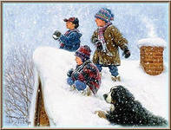
Веселые снежки
Снежки- веселая забава! Но в ней опасностей не мало. Чтоб весело в нее играть, вот что необходимо знать:
-ледышки нам не нужно брать
-не надо в голову кидать,
-близко в товарищей кидать опасно.
Все очень просто и всем ясно.

Slide 7
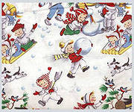
Спасибо за внимание!
Если будешь правила все соблюдать –не придется потом о плохом вспоминать!

